Slide 1




K-Supply Chain
for Thai Smile Airways

Slide 2
Agenda of IT-Solution
Scope of work
Proposed IT Solution
Estimate Project Timeline
Q&A

Slide 3

Scope of work
Subject
System architecture and HOT File integration | ✓ | ✓
การประมวลผลการซื้อขายตั๋ว | ✓
การส่งข้อมูลการชำระเงินไปยัง KBANK | ✓
Update credit control to Thai smile | ✓ | ✓
Web page and report for Thai smile | ✓
Web page and report for agent | ✓

Slide 4
PROPOSED IT SOLUTION

Slide 5
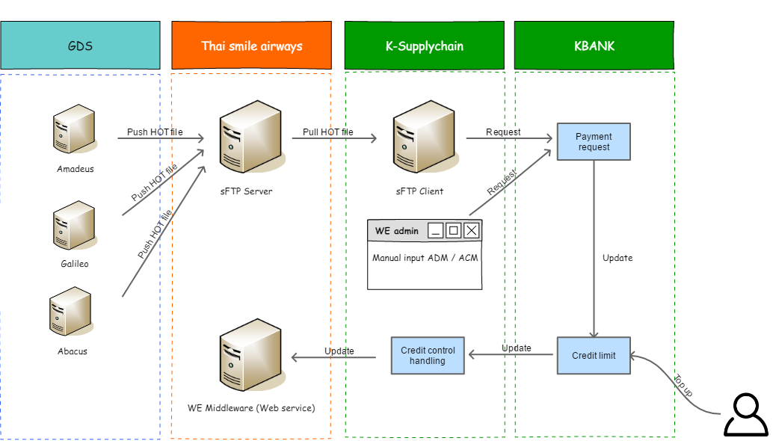
System architecture

Slide 6
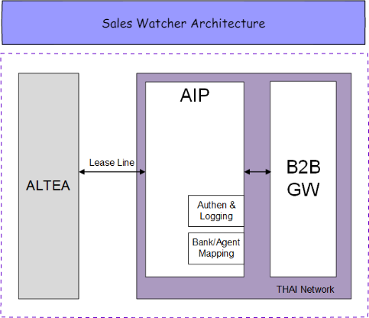
Sale Watcher architecture

Slide 7
Sale Watcher web service
Update Credit API
ฟังก์ชันสำหรับปรับวงเงินเพิ่ม/ลดให้กับ Agent สำหรับการซื้อขายตั๋วที่ระบบ Thai smile
Display Account API
ฟังก์ชันสำหรับเพื่อให้ธนาคารขอข้อมูลวงเงินและสถานะของ Agent ในระบบของ Thai Smile ณ เวลาปัจจุบัน
Lock Status API
ฟังก์ชันเพื่อให้ธนาคารทำการเปลี่ยนสถานะของ Agent (lock/Unlock) สำหรับการซื้อขายตั๋ว
Retrieve History API
ฟังก์ชันสำหรับให้ธนาคารขอข้อมูลประวัติการเปลี่ยนแปลงวงเงิน รวมทั้งการเปลี่ยนสถานะ (lock/unlock) ของ Agent

Slide 8
Hot file integration
Test environment
Production environment
Information | Value |  | Information | Value
Protocol | sFTP |  | Protocol | sFTP
IP Server | <Thai smile> |  | IP Server | <Thai smile>
Port | 22 |  | Port | 22
IP Client | 119.46.69.17 |  | IP Client | 27.254.97.49
Remote file path | /UAT/ |  | Remote file path | /PROD/
Username | <Thai smile> |  | Username | <Thai smile>
Password | <Thai smile> |  | Password | <Thai smile>
Remark: Thai smile เตรียม environment

Slide 9
HOT file integration (ต่อ)
ระบบ K-Supply chain จะนำเข้าข้อมูลจาก WE ผ่าน sFTP
การซื้อขายตั๋ว(Hot Files)
HOT FILE ของ Amadeus ใช้รูปแบบชื่อไฟล์ WE.C1A.HOT.Dyymmdd.txt
HOT FILE ของ Abacus ใช้รูปแบบชื่อไฟล์ WE.C1B.HOT.Dyymmdd.txt
HOT FILE ของ Galileo ใช้รูปแบบชื่อไฟล์ WE.C1G.HOT.Dyymmdd.txt
นำเข้าข้อมูลทุกวันเวลา 10.00 น. หากไม่มีไฟล์ในเวลาดังกล่าวระบบจะทำงานอีกครั้งในวันถัดไป
ระบบ K-Supplychain ลบไฟล์หลังจากดึงไฟล์สำเร็จ และไม่นำไฟล์ซ้ำเข้าระบบ
ไฟล์ข้อมูลมีการเข้ารหัสแบบ PGP โดย WE แจ้ง key ที่ใช้ในการถอดรหัส
Remark: Thai smile เตรียม environment

Slide 10
การประมวลผลข้อมูลการซื้อขายตั๋ว
ระบบจะมีการประมวลผลข้อมูลการซื้อขายตั๋วและการอัพเดทการเปลี่ยนแปลงวงเงินจาก Hot files ทุกวัน
Agent Code ที่ไม่มีในระบบหรือ Inactive ระบบจะไม่ประมวลผลข้อมูล
กรณีที่ไม่ได้รับไฟล์ ระบบจะไม่ทำการประมวลผลข้อมูลการซื้อขายตั๋วและการอัพเดทการเปลี่ยนแปลงวงเงิน
วันที่ | เหตุการณ์ | ผลลัพธ์
1 | มี Hot files ของวันที่ 1 | สร้างรายการชำระเงินจาก Hot files วันที่ 1
2 | ไม่มี Hot files ของวันที่ 2 | ไม่สร้างรายการชำระเงิน
3 | มี Hot files ของวันที่ 3 | ไม่สร้างรายการชำระเงิน
4 | มี Hot files ของวันที่ 2 และ วันที่ 4 | สร้างรายการชำระเงินจาก Hot files วันที่ 2,3 และ 4
* ข้อมูล ADM (Invoice) และ ACM (Credit Note) จะต้องมีการรอข้อมูลจาก Hot Files เพื่อสร้างรายการตามเงื่อนไขเดียวกัน
Remark: Thai smile เตรียม environment

Slide 11
การส่งข้อมูลการชำระเงินไปยัง KBANK
รายการชำระเงินเป็นแบบตัดบัญชีแบบพิเศษ (มีการกันวงเงินกู้)
รายการชำระเงินประกอบด้วย
ข้อมูลการซื้อขายตั๋ว Issue (จาก Hot files)
ข้อมูลการคืนเงิน Refunds (จาก Hot files)
ข้อมูล Invoice (จากหน้าจอ ADM ในระบบ K-Supply chain )
ข้อมูล Credit Note (จากหน้าจอ ACM ในระบบ K-Supply chain )
ระบบสร้างรายการชำระเงิน โดยใช้วิธีจับกลุ่ม Agent Code และข้อมูลที่มีวันที่ตรงตามเงื่อนไขดังนี้
Issue และ Refunds ใช้ข้อมูล Issue date
Invoice และ Credit Note ใช้ข้อมูล Effective date
ระบบสร้างรายการชำระเงิน และคืนวงเงินโดยใช้ข้อมูลจำนวนเงินดังนี้
Issue และ Refunds ใช้ข้อมูล Gross Fare amount
Invoice และ Credit Note ใช้ข้อมูล Amount

Slide 12
การส่งข้อมูลการชำระเงินไปยัง KBANK (ต่อ)
ระบบจะสร้างรายการชำระเงินโดยใช้วันที่ตามเงื่อนไข ดังนี้
ข้อมูลวันที่ 1-15 ของเดือน วันที่ชำระเงิน(Payment date) ในรายการชำระเงินจะเป็นวันที่ 1 ของเดือนถัดไป
ข้อมูลวันที่ 16-31 ของเดือน วันที่ชำระเงิน(Payment date) ในรายการชำระเงินจะเป็นวันที่ 16 ของเดือนถัดไป
กรณีที่วันชำระเงินตามรอบตรงกับวันหยุด ไม่เปลี่ยนวัน
01/11/60
16/11/60
01/12/60
16/12/60
01/01/61
01/11/60
16/11/60
01/12/60
16/12/60
01/01/61

Slide 13
Update credit control to Thai smile
ระบบ K-Supply chain ส่งอัพเดตข้อมูลเพื่อปรับวงเงินของ Agent ไปยังระบบ Sale Watcher เมื่อมีการเปลี่ยนแปลงวงเงินดังนี้
การเพิ่มวงเงินของ Agent
ประมวลผล Hot Files ข้อมูลการชำระเงิน (Refund)
ประมวลผล ACM
การเพิ่มวงเงิน Top-up ของ Agent จาก KBANK
การชำระเงินคืนธนาคาร ของ Agent จาก KBANK
การลดวงเงินของ Agent
ประมวลผล Hot Files ข้อมูลการชำระเงิน (Ticket)
กันวงเงินจากการเพิ่ม ADM ในระบบ
กันวงเงินทั้งหมดของ Agent เมื่อได้รับสถานะไม่ใช้งาน (Inactive)จากธนาคาร
** การอัพเดทการเปลี่ยนแปลงวงเงิน จะทำการปัดค่าทศนิยมลง

Slide 14
Update credit control to Thai smile (ต่อ)
Webservice endpoint ของระบบ Sale Watcher ที่ให้ K-Supplychain อัพเดตข้อมูล มีดังนี้
No | Service | Webservice Endpoint
1 | TKT_SalesWatcher_AgtCredit | http://<IPAddress>/pdt/tkt/saleswatcher/agtcredit
2 | TKT_SalesWatcher_AgtProfile | http://<IPAddress>/pdt/tkt/saleswatcher/agtprofile
3 | TKT_SalesWatcher_AgtHistory | http://<IPAddress>/pdt/tkt/saleswatcher/agthistory
Remark: Thai smile เตรียม Webservice endpoint

Slide 15
Web page and report for Thai smile
หน้าจอเพื่อ Manage master data
Agent code
City code
หน้าจอเพื่อรับข้อมูล Invoice (ADM) และ Credit Note(ACM)
หน้าจอเพื่อพิมพ์รายงาน เช่น Billing report

Slide 16
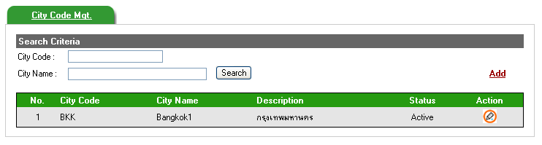
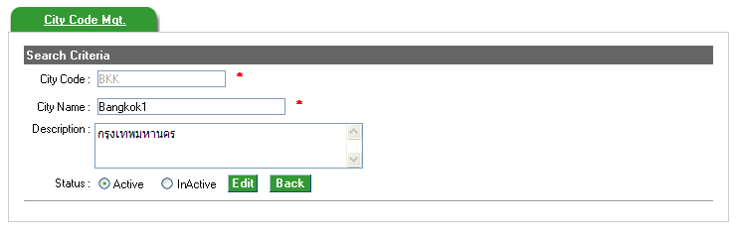
ตัวอย่างหน้าจอ City code mgt.

Slide 17
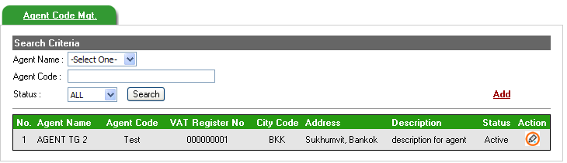
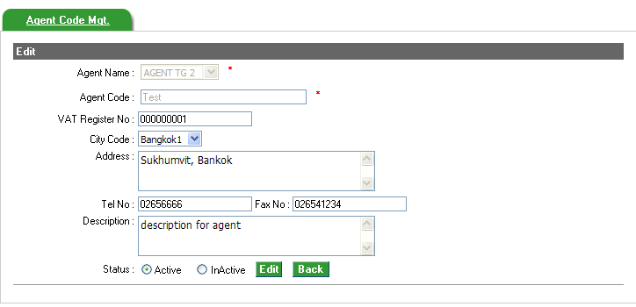
ตัวอย่างหน้าจอ Agent code mgt.

Slide 18
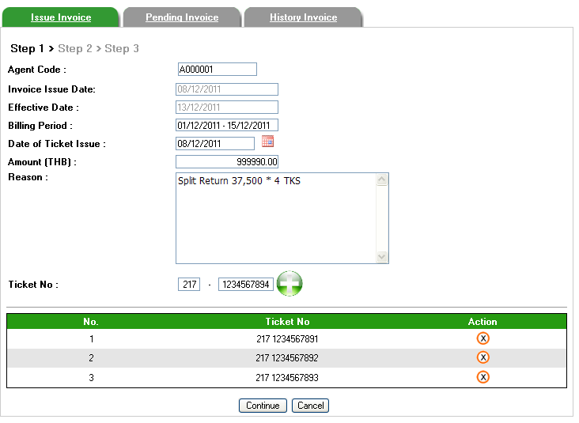
ตัวอย่างหน้าจอ ADM

Slide 19
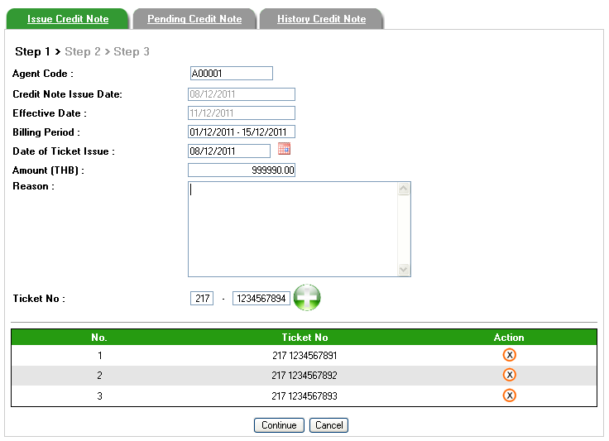
ตัวอย่างหน้าจอ ACM

Slide 20
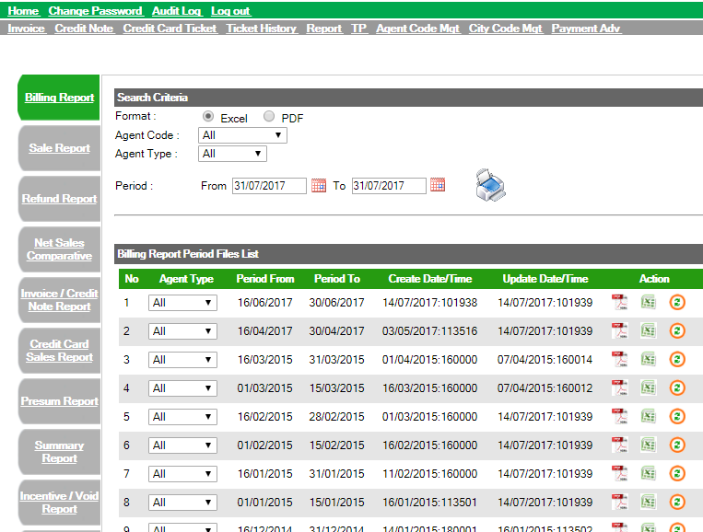
ตัวอย่างหน้าจอพิมพ์รายงาน Billing report
Notes:
Report for Thai smile:
Billing report
Sales report
Refund report
Net Sales Comparative
Credit card Sales report
Presum report
Summary report
Incentive/void report
Print invoice
Print Cash Receipt & WHT

Slide 21
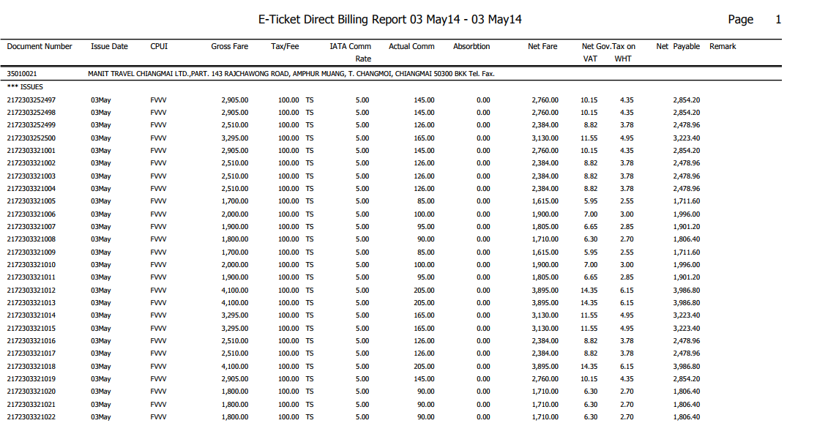
ตัวอย่างรายงาน Billing Report

Slide 22
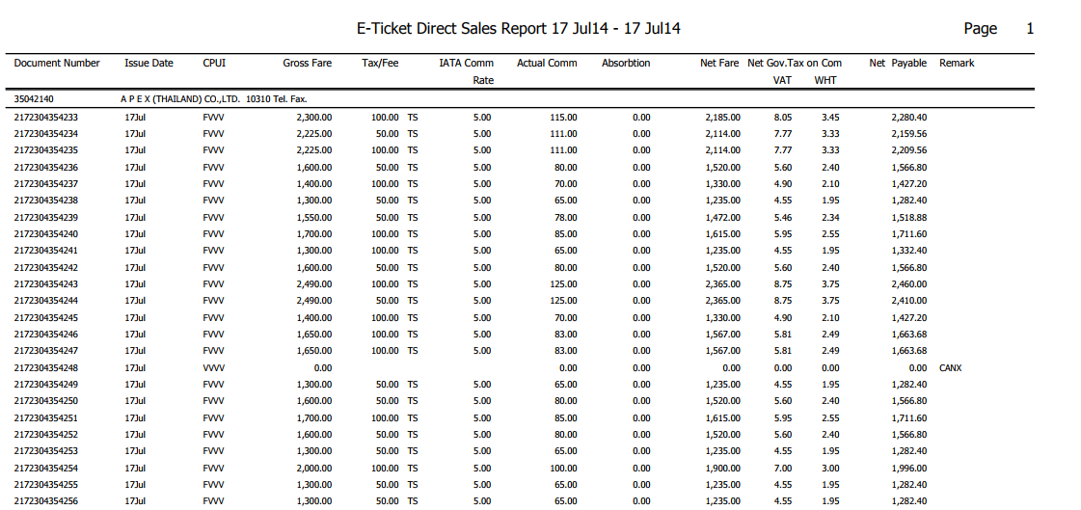
ตัวอย่างรายงาน Sales report

Slide 23
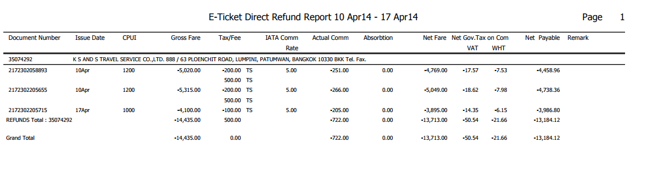
ตัวอย่างรายงาน Refund report

Slide 24
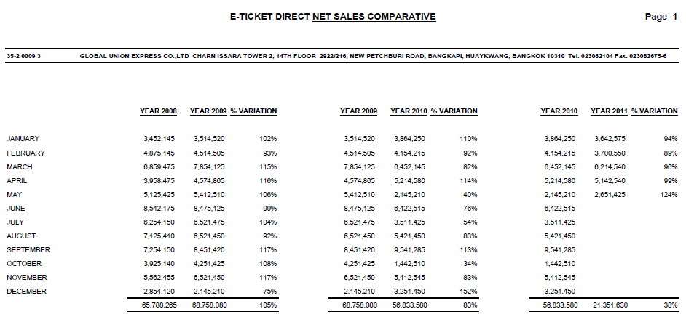
ตัวอย่าง Net Sales Comparative
Notes:
Report for Thai smile:
Billing report
Sales report
Refund report
Net Sales Comparative
Credit card Sales report
Presum report
Summary report
Incentive/void report
Print invoice
Print Cash Receipt & WHT

Slide 25
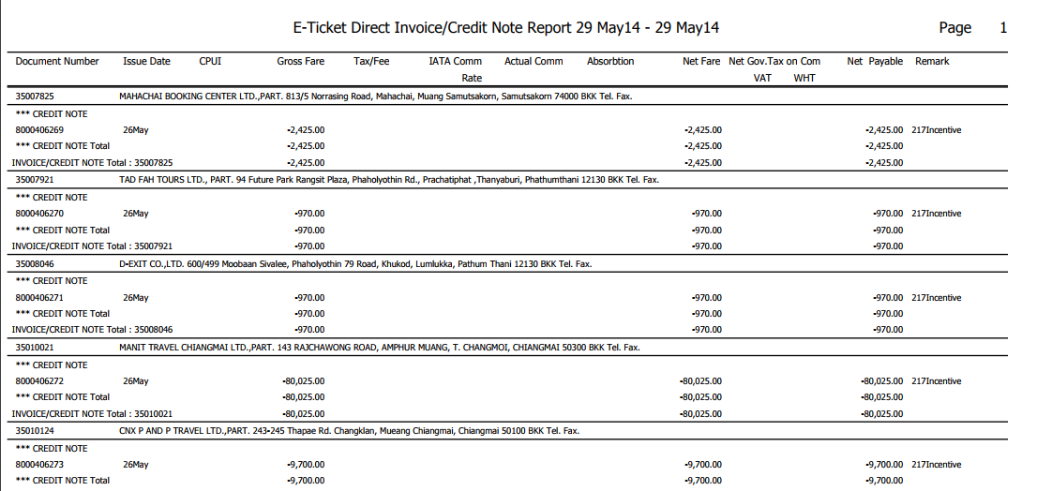
ตัวอย่าง Invoice / Credit note report

Slide 26
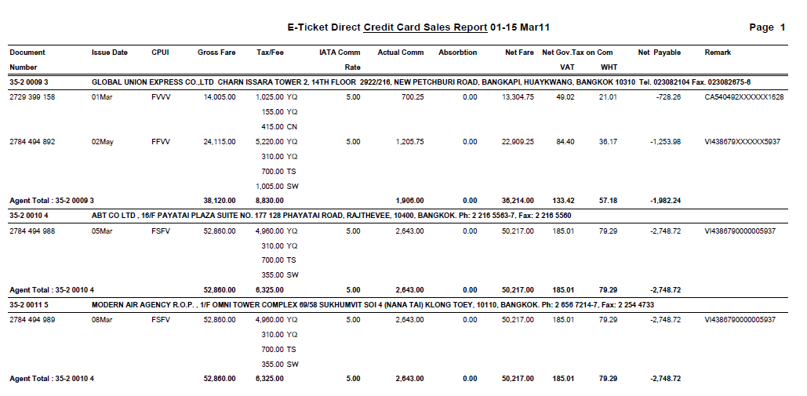
ตัวอย่าง Credit card Sales report

Slide 27
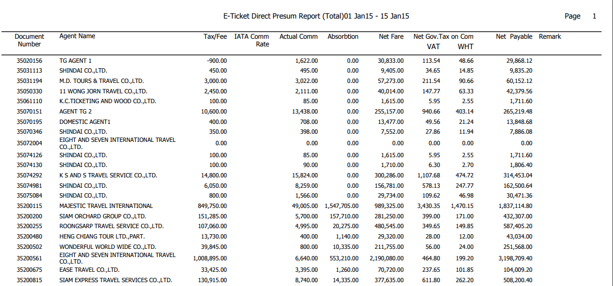
ตัวอย่าง Presum report

Slide 28
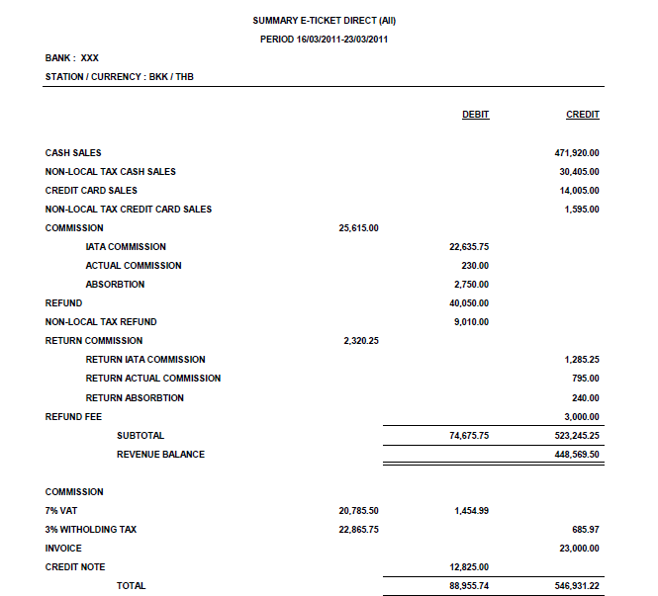
ตัวอย่าง Summary report

Slide 29
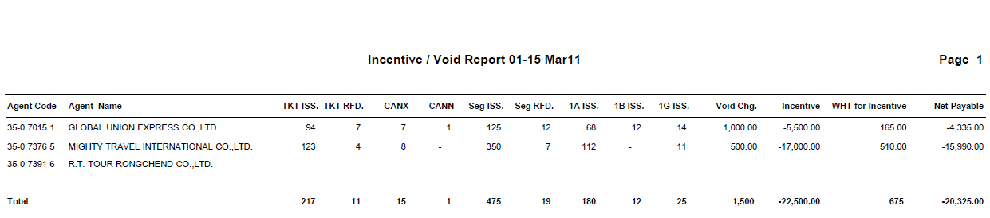
ตัวอย่าง Incentive/void report

Slide 30
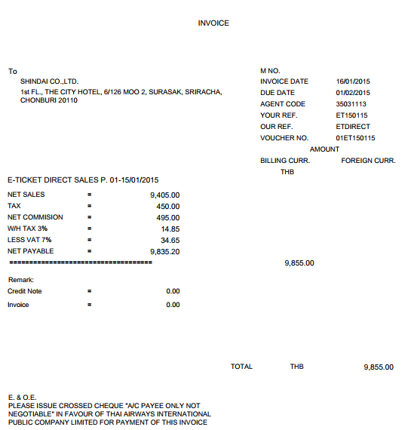
ตัวอย่าง Print invoice

Slide 31
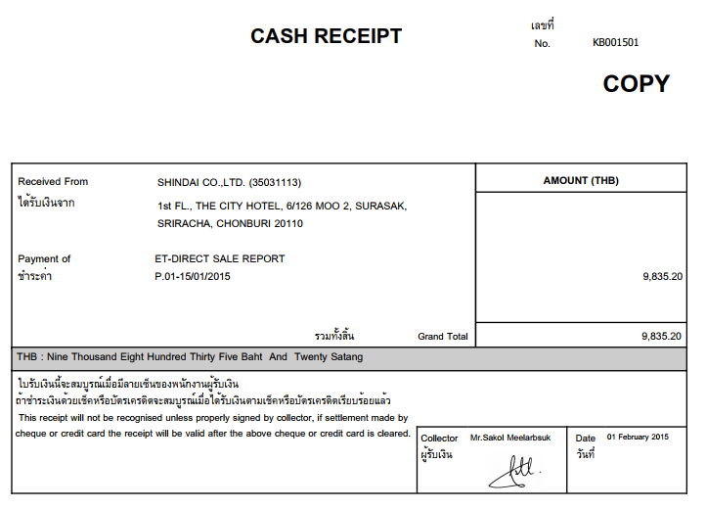
ตัวอย่าง Print Cash Receipt & WHT

Slide 32
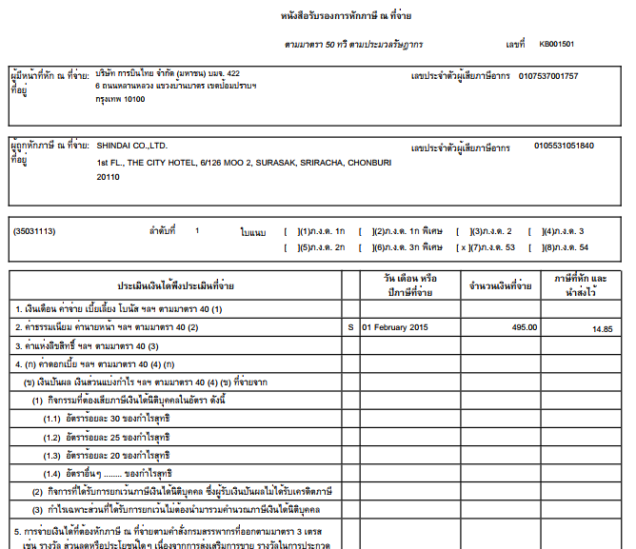
ตัวอย่าง Print Cash Receipt & WHT

Slide 33
6. Web page and report for AGENT
หน้าจอเพื่อตรวจสอบวงเงินซื้อขาย
หน้าจอเพื่อพิมพ์รายงาน เช่น Billing report

Slide 34
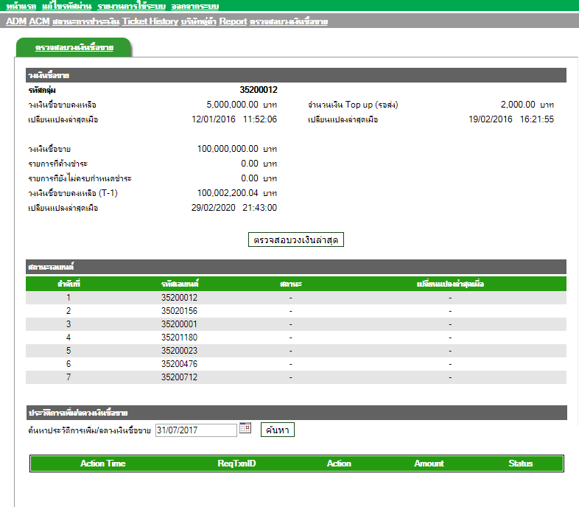
ตัวอย่างหน้าจอตรวจสอบวงเงินซื้อขาย

Slide 35
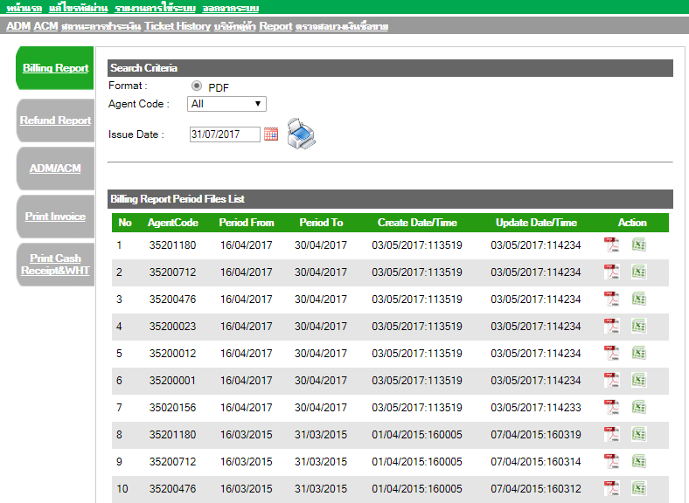
ตัวอย่างหน้าจอพิมพ์รายงาน
Notes:
Report for agent:
Billing report
Refund report
ADM/ACM
Print Invoice
Print Cash Receipt & WHT

Slide 36
ตัวอย่างรายงาน Billing Report

Slide 37
ตัวอย่างรายงาน Refund report

Slide 38
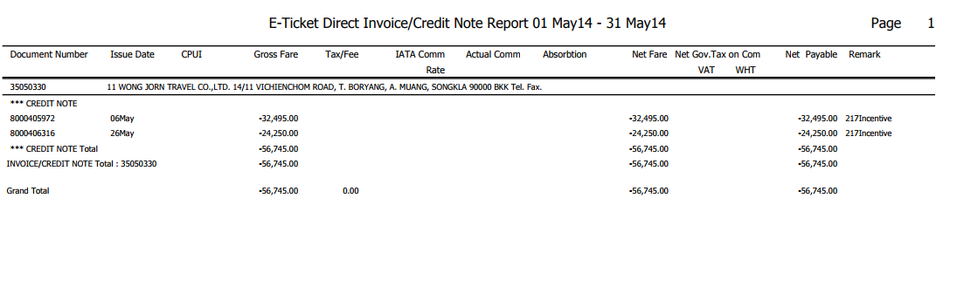
ตัวอย่างรายงาน ACM/ADM

Slide 39
ตัวอย่าง Print invoice

Slide 40
ตัวอย่าง Print Cash Receipt & WHT

Slide 41
ตัวอย่าง Print Cash Receipt & WHT

Slide 42
Estimate Project timeline
Implement: Est. 6 months

Slide 43
Q&A

